Slide 1
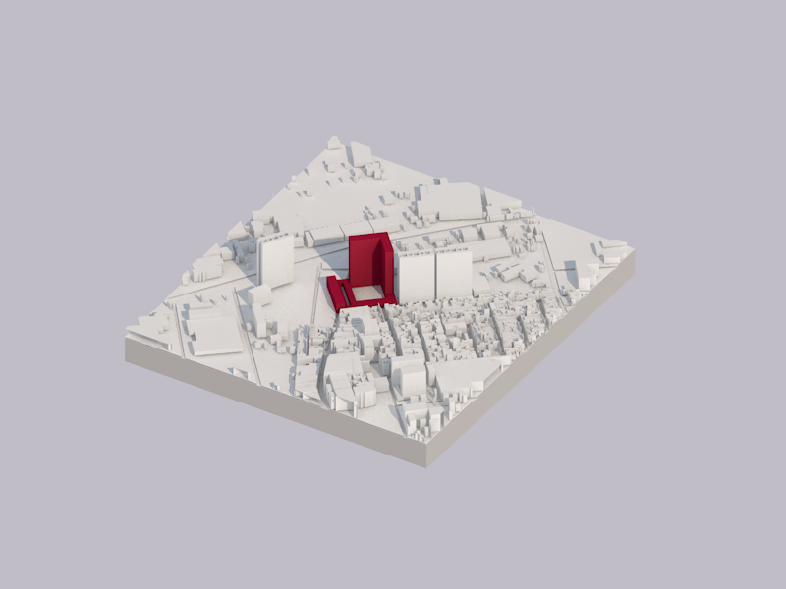
PRESUPUESTOS DE OBRA EN COLOMBIA
01 / 12
BIMetrics
Del modelo BIM al
presupuesto de obra
Cantidades, precios y subtotales en un solo lugar.
Vista axonométrica del proyecto
Notes:
Abre con una pregunta: cuando revisan un presupuesto, ¿qué tan fácil es explicar de dónde salió una partida? BIMetrics lleva las cantidades BIM al presupuesto y conserva el precio aplicado. La axonometría ilustrativa proviene del sitio de BIMetrics.

Slide 2
EL PROBLEMA
02 / 12
¿De dónde salió
este subtotal?
El modelo aporta la cantidad.
El catálogo aporta el precio.
BIMetrics guarda el precio usado en cada partida.
Notes:
Cuando el cliente pregunta cómo se calculó una partida, el equipo necesita identificar la cantidad y el precio aplicado. BIMetrics guarda ese precio en el presupuesto aunque el catálogo cambie. Fuente: README.md y LandingPage.jsx.

Slide 3
EL FLUJO
03 / 12
Del TXT al presupuesto
01
02
03
Cantidades
Partidas
Presupuesto
Exporta la tabla de
Revit o Archicad.
Vincula cada fila a una
partida del catálogo.
Revisa el costo y
comparte el resultado.
Notes:
Resume el recorrido antes de mostrar la herramienta. El equipo exporta una tabla de cantidades, revisa la partida sugerida y luego consulta el presupuesto. El flujo entra por un archivo TXT tabulado. El presupuesto puede exportarse en Excel, PDF o Word. Fuente: README.md y ProjectBudgetWorkspace.jsx.

Slide 4
CATÁLOGO PARA COLOMBIA
04 / 12
Precios de referencia en COP
01
Partidas y variaciones
Consulta opciones para el alcance de la obra.
02
Mano de obra
Revisa referencias por perfil y ciudad,
según disponibilidad.
03
Precio aplicado
El presupuesto conserva el valor del cálculo.
Valida las referencias antes de contratar.
Notes:
El catálogo tiene partidas y variaciones con valores de referencia en COP. Para algunas partidas hay referencias de mano de obra por perfil y ciudad. Verifica alcance y vigencia antes de usar estos valores en una contratación. Fuente: README.md.

Slide 5
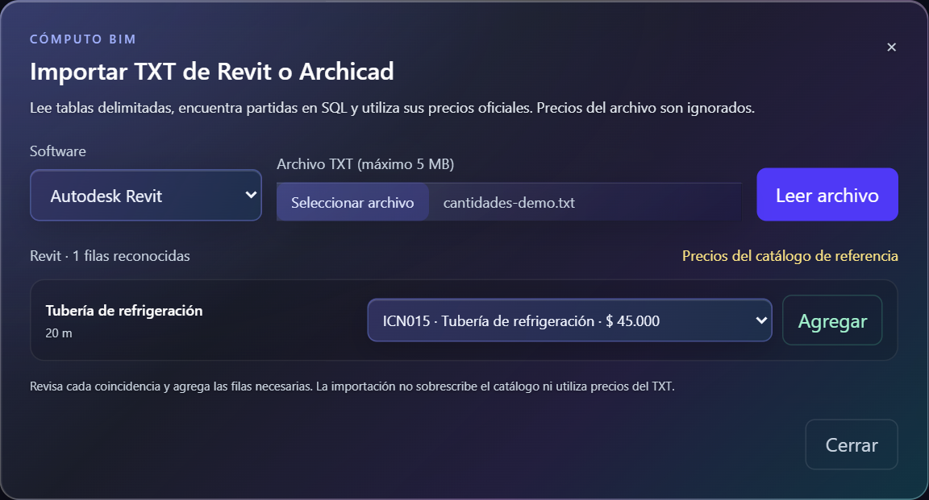
DEMO / 01
05 / 12
Cantidades del modelo
01 Exporta la tabla
Genera un TXT desde
Revit o Archicad.
02 Valida la partida
Revisa la sugerencia
y confirma la fila.
Interfaz BIMetrics con datos simulados
Notes:
En Proyectos y presupuestos, elige Importar TXT BIM. Selecciona Revit o Archicad y carga el TXT tabulado. Pulsa Leer archivo, revisa la coincidencia y confirma la fila. La captura usa datos simulados. Fuente: README.md y ProjectBudgetWorkspace.jsx.

Slide 6
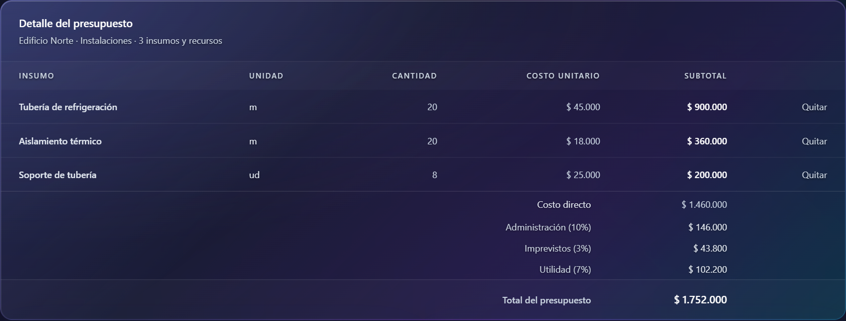
DEMO / 02
06 / 12
El cálculo queda a la vista
$900.000 COP
20 m × $45.000 COP/m
Interfaz BIMetrics con datos simulados
Notes:
En la primera fila del presupuesto, señala 20 metros de tubería a 45.000 pesos por metro. El subtotal de esa partida es 900.000 pesos. El total general de la tabla incluye las otras filas y el AIU. La captura usa datos simulados. Fuente: ProjectBudgetWorkspace.jsx.

Slide 7
CÁLCULO DEL PRESUPUESTO
07 / 12
Costo directo y AIU
Los porcentajes se ajustan por presupuesto.
Costo directo
$1.460.000
AIU de ejemplo (20 %)
$292.000
Total del presupuesto
$1.752.000
Valores simulados en COP. AIU: administración, imprevistos y utilidad.
Notes:
El costo directo del capítulo simulado es 1.460.000 COP. Sobre esa base el ejemplo usa administración del 10 %, imprevistos del 3 % y utilidad del 7 %. El AIU suma 292.000 COP y el presupuesto queda en 1.752.000 COP. Los porcentajes se definen por presupuesto y deben responder al contrato y alcance reales. Fuente: README.md y captura de demostración.

Slide 8
REVISIÓN Y ENTREGA
08 / 12
Un presupuesto
para todo el equipo
01
Arquitectura e ingeniería
Colaboran en las partidas del proyecto.
02
Cliente
Consulta el presupuesto compartido.
03
Exportación
Descarga el resultado en PDF, Word o Excel.
Notes:
Si cambia el alcance, duplica el presupuesto y compara los escenarios. Arquitectos e ingenieros pueden trabajar en las partidas del proyecto compartido. El cliente puede consultar. Para entregar el cálculo, descarga el archivo como PDF, Word o Excel. Fuente: README.md y ProjectBudgetWorkspace.jsx.

Slide 9
CAMBIOS DE ALCANCE
09 / 12
Comparación de escenarios
Presupuesto base
Presupuesto duplicado
Conserva el cálculo que
el equipo ya revisó.
Prueba el cambio de alcance
en una copia del presupuesto.
Revisa qué partidas explican la diferencia.
Notes:
Si cambian cantidades o especificaciones, parte de una copia del presupuesto. El original sirve como referencia y la copia permite revisar la nueva propuesta. Compara los subtotales que cambian antes de presentar el escenario al cliente. Fuente: LandingPage.jsx y ProjectBudgetWorkspace.jsx.

Slide 10
PILOTO PROPUESTO
10 / 12
Un capítulo de obra
Qué mediríamos frente al proceso habitual
01
Tiempo
Hasta tener un presupuesto listo para revisar.
02
Coincidencias
Proporción de filas asociadas a la partida correcta.
03
Trazabilidad
Cantidad, precio y subtotal verificables.
El criterio de éxito se acuerda antes del piloto.
Notes:
Acuerda con el cliente un capítulo existente y define los criterios de aceptación antes de iniciar. Mide el tiempo de preparación, la proporción de filas vinculadas correctamente y si una muestra de partidas permite rastrear cantidad, precio y subtotal.

Slide 11
RESULTADO DEL PILOTO
11 / 12
Qué entregaría el piloto
01
02
03
Presupuesto
Revisión
Decisión
Capítulo de obra con
partidas y subtotales.
Registro de coincidencias
y ajustes manuales.
Evaluación para ampliar
el piloto a otro capítulo.
Notes:
Al terminar el piloto, muestra el presupuesto del capítulo preparado en BIMetrics y documenta cómo se comportó el flujo frente a los criterios acordados. Registra también qué filas exigieron revisión manual. El equipo decide con esa evidencia si conviene probar un segundo capítulo.

Slide 12
PRÓXIMO PASO
12 / 12
Agendemos una
demostración
Con las cantidades y el presupuesto de tu obra.
01
TXT de Revit o Archicad
02
Presupuesto de referencia del mismo capítulo
Notes:
Pide que traigan una tabla TXT de Revit o Archicad y su presupuesto de referencia para el mismo capítulo. Propón revisar una partida en la reunión y acordar el piloto si el flujo encaja.

